Slide 1



UNIDAD

Slide 2

MANUAL DE POLÍTICAS, NORMAS Y PROCEDIMIENTOS
(Basado en riesgos)
DE LEGITIMACIÓN DE CAPITALES, FINANCIAMIENTO AL TERRORISMO Y FINANCIAMIENTO DE LA PROLIFERACIÓN DE ARMAS DE DESTRUCCIÓN MASIVA.
CLINISALUD MEDICINA PREPAGADA, S.A.
Caracas, octubre de 2022

Slide 3
Elaboración
Elaborado de conformidad con la Providencia N° SAA-8-004-2021, de fecha 08 de febrero de 2021, emanada de la Superintendencia de la Actividad Aseguradora, y publicada en Gaceta Oficial Nº 42.128, de fecha 17 de mayo de 2.021.
Contiene las “Normas sobre Administración de Riesgos de LC/FT/FPADM en la Actividad Aseguradora”,
Directrices emanadas de la Unidad Nacional de Inteligencia Financiera (UNIF).

Slide 4
Finalidad
Dar a conocer las obligaciones legales, procesos y actividades que deberá cumplir CLINISALUD MEDICINA PREPAGADA S.A., como sujeto obligado de la actividad aseguradora.
Objetivo General
Especifica los lineamientos de carácter normativo y procedimental.
Medio de Consulta
Medio de consulta y capacitación para el Personal Directivo, Gerencia y empleados en general, que deben desarrollar las actividades propias del negocio en función de garantizar el cumplimiento de la normativa en materia de Administración de Riesgos de LC/FT/FPADM.
Basamento legal que rige los procesos administrativos, operativos y de gestión, referentes a la Administración de Riesgos de LC/FT/FPADM en CLINISALUD MEDICINA PREPAGADA, S.A..
ALCANCE

Slide 5
MARCO LEGAL REGULATORIO
NORMATIVA LEGAL VENEZOLANA
Constitución de la República Bolivariana de Venezuela
Ley Orgánica contra la Delincuencia Organizada y Financiamiento al Terrorismo. Gaceta Oficial N° 39.912 del 30 de abril de 2012.
NORMATIVA A NIVEL INTERNACIONAL
Convención de Viena de 1988: Convención de Naciones Unidas contra el tráfico de estupefacientes y sustancias psicotrópicas. Gaceta Oficial N° 34.741 del 21 de junio de 1991.
Convenio de Naciones Unidas para la represión de la financiación del terrorismo de 1989. Gaceta Oficial N° 37.727 del 8 de julio de 2003
NORMATIVAS REFERENCIALES
Decreto No. 1.402 mediante el cual se dicta el Decreto con Rango, Valor y Fuerza de Ley de Instituciones del Sector Bancario, de fecha 13 de noviembre de 2014, publicada en Gaceta Oficial de la República Bolivariana de Venezuela No. 6.154 Extraordinario de fecha 19 de noviembre de 2014.
Providencia 209 de la Superintendencia Nacional de Valores, publicada en Gaceta Oficial de la República de Venezuela No. 42.115 de fecha 08 de abril de 2021.
Ley Orgánica de Drogas. Gaceta Oficial N° 39.510 del 15 de septiembre de 2010
Ley de la Actividad Aseguradora. Gaceta Oficial N° 6.220 Extraordinario de 15 de marzo de 2016.
Convención de Palermo
Palermo Italia Diciembre 2002

Slide 6
GLOSARIO DE TERMINOS

Slide 7
Objetivos
Información sobre delincuencia organizada nacional y trasnacional, tráfico de drogas, corrupción, LC/FT/FPADM
Estructura organizacional del sujeto obligado y del Sistema Integral de Administración de Riesgos de LC/FT/FPADM.
Código de Ética.
Metodología utilizada para la identificación, segmentación, análisis y evaluación del nivel de riesgo aplicable al sujeto obligado, tomando en cuenta, clientes, productos, canales de comercialización y zonas geográficas.
Programas de administración, LC/FT/FPADM. en cumplimiento de las políticas conozca a su cliente, conozca al cliente de su cliente, conozca a su empleado, conozca a su intermediario, conozca a su reasegurador y conozca a su proveedor de servicios.

Slide 8
Objetivos
Procesos y controles internos adoptados por el sujeto obligado, para la administración de Riesgos de LC/FTFPADM en cada una de sus áreas sensibles.
Canales de comunicación e instancias de reporte interno por cada área de riesgo del sujeto obligado.
Lista de señales de alerta y niveles de riesgo que consideren la naturaleza específica del sujeto obligado, tomando en cuenta aquellas señaladas por los organismos y grupos nacionales e internacionales y aquellas fijadas por el propio sujeto obligado.
Procedimientos de detección y reporte de actividades sospechosas; de verificación de las listas emitidas por el Consejo de Seguridad de las Naciones Unidas de personas naturales y jurídicas relacionadas con el terrorismo, el financiamiento al terrorismo y financiamiento de la proliferación de armas de destrucción masiva

Slide 9
Objetivos
Procedimientos para la conservación de los registros, y su disponibilidad para los Órganos de Investigación Penal, Ministerio Público, Organismos Supervisores y Órganos Jurisdiccionales, conforme a las instrucciones dictadas al efecto.
Procesos y medidas de debida diligencia, derivadas de las políticas para la administración de riesgos de LC/FT/FPADM para la identificación y verificación de los clientes, intermediarios, proveedores de servicios, empleados, reaseguradores, organizaciones sin fines de lucro, personas expuestas políticamente y demás vinculados, lo que abarca hasta el beneficiario final.
Procesos relacionados con las auditorías internas, en materia de administración de riesgos de LC/FT/FPADM

Slide 10
Objetivos
Sanciones internas impuestas por parte del sujeto obligado por el incumplimiento del manual, sus procesos y procedimientos y el código de ética
Sanciones que establece la normativa vigente aplicable, en cuanto al incumplimiento de los procesos relacionados con la administración de riesgos de LC/FT/FPADM
Tipologías utilizadas en la actividad aseguradora para la así como LC/FT/FPADM de los mecanismos, instrumentos y esquemas utilizados.
Modelo de compromiso institucional y cualquier otro modelo que complemente los procesos y procedimientos del sujeto obligado

Slide 11

CAPÍTULO I.
DELINCUENCIA ORGANIZADA NACIONAL Y TRANSNACIONAL, TRÁFICO DE DROGAS, CORRUPCIÓN, LEGITIMACIÓN DE CAPITALES, TERRORISMO Y SU FINANCIAMIENTO, Y FINANCIAMIENTO DE LA PROLIFERACIÓN DE ARMAS DE DESTRUCCIÓN MASIVA Y DEMÁS DELITOS DE DELINCUENCIA ORGANIZADA.

Slide 12
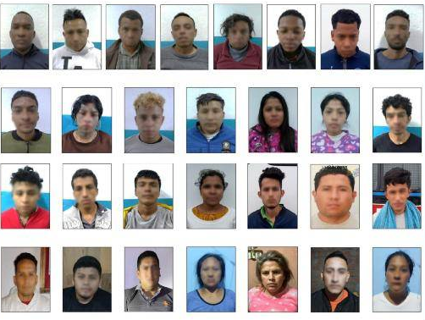
  DELINCUENCIA ORGANIZADA
  Asociación de tres o más personas para realizar, de forma permanente o reiterada, conductas que tengan como fin cometer alguno o algunos delitos, para obtener directa o indirectamente un beneficio económico o de cualquier índole para así o para terceros
Operativos permiten captura de 30 personas implicadas en presunta delincuencia organizada

Slide 13
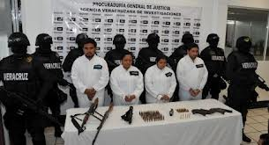


  Delincuencia Organizada Nacional.
  Todos aquellos delitos contemplados en el Código Penal y demás leyes especiales de Venezuela.
  Delincuencia Organizada Trasnacional.
  Organización Delictiva que opera en conexión con otros países

Slide 14
Organizaciones Internacionales que han sido calificadas como estructuras del crimen organizado
Mafia italiana: Cosa Nostra (Sicilia), Camorra (Nápoles), 'Ndrangheta (Calabria), Sacra Corona Unita (Apulia)
Mafia italo-americana: Familia Bonanno, Familia Colombo, Familia Genovese, Familia Gambino, Familia Lucchese (todas de la ciudad de Nueva York), Outfit de Chicago (Chicago).
Mafias de Estados Unidos sin influencia italiana: Mafia mexicana, Mafia irlandesa, Mafia armenia, Mafias con alta influencia en Europa, Mafia albanesa, Mafia turca, Mafia rusa, Mafia búlgara, Mafia polaca, Mafia rumana, Mafia serbia.
Organizaciones criminales de Colombia

Slide 15
TIPOS DE DELITOS
TRAFICO DE DROGAS
Corrupción
Legitimación de Capitales
TERRORISMO
Los secuestros
FINANCIAMIENTO A LA PROLIFERACION DE ARMAS DE DESTRUCCION MASIVA
Armas Nucleares
Armas Biológicas
Terrorismo
Financiamiento de la Proliferación de Armas de Destrucción Masiva
Las extorsiones
El tráfico de armas y drogas
El uso fraudulento de tarjetas de crédito
Los fraudes contra aseguradoras y bancos
El tráfico de seres humanos
Armas Químicas

Slide 16
CAPÍTULO II.
ESTRUCTURA ORGANIZACIONAL DEL SUJETO OBLIGADO Y DEL SISTEMA INTEGRAL DE ADMINISTRACIÓN DE RIESGOS DE LEGITIMACIÓN DE CAPITALES, FINANCIAMIENTO AL TERRORISMO Y FINANCIAMIENTO DE LA PROLIFERACIÓN DE ARMAS DE DESTRUCCIÓN MASIVA. OBLIGACIONES Y FUNCIONES DE CADA UNO DE LOS ACTOS QUE LO CONFORMAN

Slide 17
ESTRUCTURA ORGANIZACIONAL

Slide 18
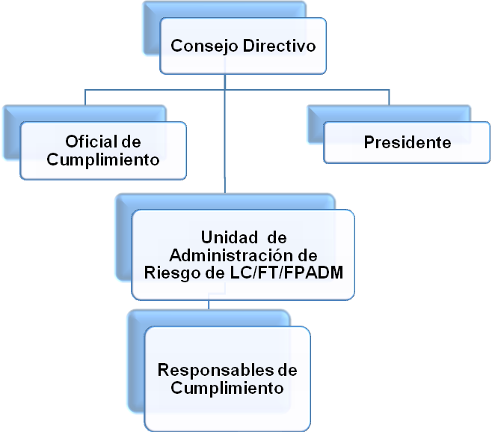
ESTRUCTURA DEL SIAR DE LC/FT/FPADM
Gerencia o Jefatura:
1Administración de Riesgos 2Estadísticas y Análisis Estratégico. 3Análisis y Supervisión de Operaciones

Slide 19
ESTRUCTURA DEL SIAR DE LC/FT/FPADM
Consejo Directivo | Guillermo E. Guerrero Tua, C.I. V-14.255.011, Presidente Zulay C. Agelvis Morales C.I. V-5.682.980, Vicepresidente Zulimar del C. Matheus Albornoz, C.I. V-12.325.518, Directora Asistencial María Felicia Albornoz Lobo C.I. V-15.920.767, Directora Administrativa
Presidente | Guillermo E. Guerrero Tua C.I. V-14.255.011
Oficial de Cumplimiento | José Gregorio Rosales Medina C.I. V-5.123.645
Unidad de Administración de Riesgos LC/FT/FPADM | 1 Especialista (Vacante)
Responsables de cumplimiento | Gerencia Asistencial: Zulymar Matheus Gerencia Clinisalud El Vigía: Vacante Gerencia de Medicina Ocupacional y Seguridad Laboral: Armando Villasmil Gerencia de Comercialización y Facturación: coordinadora:Yasmely Zambrano Gerencia de Contabilidad: Analista de Contabilidad: Edwin E. Ramírez Villarreal. Gerencia de Ventas y Suscripción: Vacante (Encargado Armando Villasmil) Gerencia Administrativa Clínica Mérida: Marla Bustamante Gerencia del Quirófano: Javier E. Linares Gerente de Sistemas: Franklin Monsalve Gerencia de Talento Humano: Juan C. Flores Gerencia de Administración y Finanzas: María Albornoz Coordinación de Compras: Yury Hernández

Slide 20

Sistema Integral de Administración de Riesgos
Reducir o mitigar la posibilidad de que sus Productos, Servicios, Clientes y Canales de Comercialización sean empleados para ocultar el origen, propósito y destino de los capitales de origen ilícito dirigidos a la LC/FT/FPADM.
Normas, Políticas,
Procedimientos Programas Planes Medidas Controles internos
Sistema Integral de Administración de Riesgos de (SIAR/LC/FT /FPADM

Slide 21
Unidad de Administración de Riesgos de LC/FT/FPADM
Constituye el órgano técnico operativo que servirá de apoyo al Oficial de Cumplimiento en el ejercicio de sus funciones.
Unidad de Administración de Riesgos de (SIAR/LC/FT /FPADM

Slide 22
FUNCIONES, OBLIGACIONES Y RESPONSABILIDADES DE LOS INTEGRANTES DEL SISTEMA DE ADMINISTRACIÓN DE RIESGOS DE LC/FT/FPADM.
OBLIGACIONES DE LA JUNTA DIRECTIVA
OBLIGACIONES DEL PRESIDENTE
OBLIGACIONES DEL OFICIAL DE CUMPLIMIENTO
FUNCIONES DE LA UNIDAD DE ADMINISTRACIÓN DE RIESGOS DE LC/FT/FPADM
FUNCIONES DE LOS RESPONSABLES DE CUMPLIMIENTO

Slide 23

.
CODIGO DE ETICA

Slide 24
CODIGO DE ETICA
.
Código de Ética: Instrumento que regula la conducta interna de las personas que conforman un sujeto obligado.

Slide 25

CAPÍTULO IV.
METODOLOGÍA UTILIZADA PARA LA IDENTIFICACIÓN, SEGMENTACIÓN, ANÁLISIS Y EVALUACIÓN DEL NIVEL DE RIESGO DE LEGITIMACIÓN DE CAPITALES, FINANCIAMIENTO AL TERRORISMO Y FINANCIAMIENTO DE LA PROLIFERACIÓN DE ARMAS DE DESTRUCCIÓN MASIVA.

Slide 26
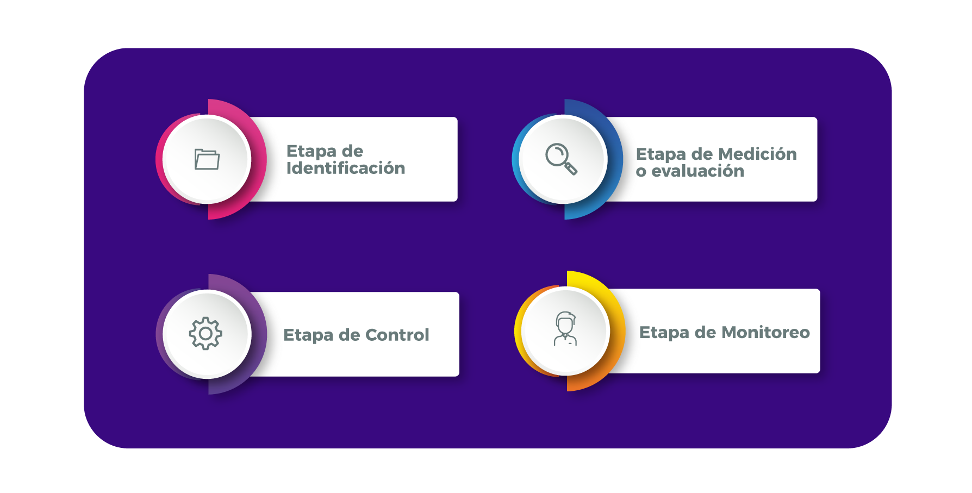
METODOLOGÍA

Slide 27

METODOLOGÍA
.
Qué es la identificación de riesgos
Es la parte del proceso de gestión de riesgos en la que conocemos y verificamos los posibles riesgos. El objetivo de la identificación del riesgo es conocer los sucesos que se pueden producir en la organización y las consecuencias que puedan tener sobre los objetivos de la empresa.

Slide 28
METODOLOGÍA
.
Qué es segmentación de factores de riesgo
La segmentación de los factores de riesgo es el punto de partida para que las entidades puedan aplicar las etapas de gestión de riesgo: identificación, medición, control y monitoreo.
Segmentación de Riesgos En la gestión de riesgos asociados al lavado de activos y financiación del terrorismo este proceso se aplica en los cuatros factores de riesgo: Clientes, Productos, Canales y Zonas Geográficas.

Slide 29
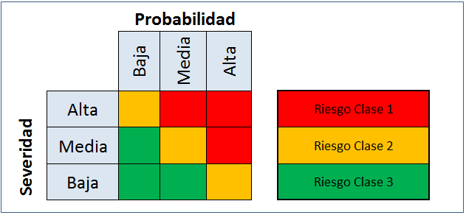

METODOLOGÍA
Análisis y Evaluación del Riesgo
La evaluación de riesgo es el proceso por el cual se analiza la probabilidad de ocurrencia y posibles consecuencias del daño o del evento que surge como resultado de la exposición a determinados riesgos.

Slide 30
CAPÍTULO V.
PROGRAMAS DE ADMINISTRACIÓN DE RIESGOS DE LEGITIMACIÓN DE CAPITALES, FINANCIAMIENTO AL TERRORISMO Y FINANCIAMIENTO DE LA PROLIFERACIÓN DE ARMAS DE DESTRUCCIÓN MASIVA, EN CUMPLIMIENTO DE LA POLÍTICAS: CONOZCA A SU CLIENTE, CONOZCA AL CLIENTE DE SU CLIENTE, CONOZCA A SU EMPLEADO, CONOZCA A SU INTERMEDIARIO, CONOZCA A SU REASEGURADOR Y CONOZCA A SU PROVEEDOR DE SERVICIO.

Slide 31
POLITICAS
Política Conozca a su Cliente y Conozca al Cliente de su Cliente
Política Conozca a su Empleado.
Política Conozca a su Intermediario
Política Conozca a su Reasegurador o Retrocesionario
Política Conozca a su Proveedor de Servicios.

Slide 32

  Debida Diligencia sobre el Cliente
La debida diligencia del cliente (DDC) es un proceso en el que las empresas intentan obtener información clave acerca de sus clientes para asegurar que sean quienes dicen ser. El proceso incluye la comprobación y la verificación de identidad como formas de evaluación de riesgo.
Debida Diligencia Intensificada cuando se consideren riesgos altos.
Debida Diligencia Mejorada cuando se consideren riesgos moderados.
Debida Diligencia Estándar cuando se consideren riesgos bajos.

Slide 33
CAPÍTULO VI.
CANALES DE COMUNICACIÓN E INSTANCIAS DE REPORTE INTERNO

Slide 34
CANALES DE COMUNICACIÓN E INSTANCIAS DE REPORTE INTERNO
CLINISALUD MEDICINA PREPAGADA, S.A.
Mantener canales de comunicación e instancias de reporte para la correcta ejecución de la administración de riesgos de LC/FT/FPADM,
Objeto de mantener un enlace constante entre la organización, sus oficinas, gerencias y/o sucursales, para ejercer un eficiente y eficaz control de las actividades realizadas por los clientes, proveedores, intermediarios, empleados y cualquier otro sujeto con el que mantenga relaciones o vínculos.

Slide 35
CANALES DE COMUNICACIÓN E INSTANCIAS DE REPORTE INTERNO
Junta Directiva
Presidente
Oficial de Cumplimiento
Unidad de Administración de Riesgos de Legitimación de Capitales, Financiamiento al Terrorismo y Financiamiento de la Proliferación de Armas de Destrucción Masiva
Responsables de Cumplimiento
Empleado

Slide 36
CAPÍTULO VII.
SEÑALES DE ALERTA Y ACTIVIDADES O SITUACIONES QUE GENERAL RIESGOS EN MATERIA DE LEGITIMACIÓN DE CAPITALES, FINANCIAMIENTO AL TERRORISMO Y FINANCIAMIENTO DE LA PROLIFERACIÓN DE ARMAS DE DESTRUCCIÓN MASIVA

Slide 37

SEÑALES DE ALERTA
Las "señales de alerta" o "banderas rojas" ayudan a identificar o detectar comportamientos, conductas, actividades, métodos o situaciones atípicas que pueden encubrir operaciones de lavado. Pero la presencia de ellas no significa estar frente a una operación sospechosa que debe ser objeto de reporte inmediato.

Slide 38
CAPÍTULO VIII.
PROCEDIMIENTOS DE DETECCIÓN Y REPORTE DE ACTIVIDADES SOSPECHOSAS; DE VERIFICACIÓN DE LAS LISTAS EMITIDAS POR EL CONSEJO DE SEGURIDAD DE LA NACIONES UNIDAS DE PERSONAS NATURALES Y JURÍDICAS RELACIONADAS CON EL TERRORISMO, EL FINANCIAMIENTO AL TERRORISMO Y FINANCIAMIENTO DE LA PROLIFERACIÓN DE ARMAS DE DESTRUCCIÓN MASIVA.

Slide 39

REPORTE DE ACTIVIDADES SOSPECHOSAS
RAS: Es un reporte documentado que realiza el Analista y/o Especialista de la Unidad de Prevención y Control de Legitimación de Capitales y Financiamiento al Terrorismo y Financiamiento de la Proliferación de Armas de Destrucción Masiva.

Slide 40

La Unidad Nacional de Inteligencia Financiera es la encargada de centralizar, procesar y analizar los Reportes de Actividades Sospechosas (RAS) remitidos por los distintos sujetos obligados designados por la Ley Orgánica Contra la Delincuencia Organizada y Financiamiento al Terrorismo .
Con el fin de revelar al Ministerio Público y autoridades de Orden Público, información que pueda evidenciar la posible comisión de hechos punibles y la identificación de sus autores y partícipes, si fuere el caso; así como, la información que requieran para realizar sus investigaciones.
De igual manera, en el ejercicio de sus funciones procesará y revelará información de importancia estratégica de naturaleza administrativa de utilidad para la Oficina Nacional Contra la Delincuencia Organizada y Financiamiento al Terrorismo, Entes

Slide 41
CAPÍTULO IX.
PROCEDIMIENTOS PARA LA CONSERVACIÓN DE LOS REGISTROS, Y SU DISPONIBILIDAD PARA LOS ÓRGANOS DE INVESTIGACIÓN PENAL, MINISTERIO PÚBLICO, ORGANISMOS SUPERVISORES Y ÓRGANOS JURISDICCIONALES.

Slide 42
PROCEDIMIENTOS PARA LA CONSERVACIÓN DE LOS REGISTROS,
Para los documentos relativos a la identificación de clientes, intermediarios, reaseguradores o retrocesionarios, proveedores de servicio y relacionados, a partir del día en que finalice la relación comercial.
Para aquellos documentos que acrediten una operación, a partir de la ejecución de ésta.
Para los reportes de actividades sospechosas, a partir de la remisión del mismo.
Para la correspondencia comercial, después de haber concluido la relación comercial

Slide 43
CAPÍTULO X.
PROCESOS Y MEDIDAS DE DEBIDA DILIGENCIA DERIVADAS DE LAS POLÍTICAS PARA LA ADMINISTRACIÓN DE RIESGOS DE LEGITIMACIÓN DE CAPITALES, FINANCIAMIENTO AL TERRORISMO Y FINANCIAMIENTO DE LA PROLIFERACIÓN DE ARMAS DE DESTRUCCIÓN MASIVA, PARA LA IDENTIFICACIÓN Y VERIFICACIÓN DE CLIENTES, INTERMEDIARIOS, PROVEEDORES DE SERVICIOS, EMPLEADOS, REASEGURADORES, ORGANIZACIONES SIN FINES DE LUCRO, PERSONAS EXPUESTAS POLÍTICAMENTE Y DEMÁS VINCULADOS (BENEFICIARIO FINAL).

Slide 44
CAPÍTULO XI.
PROCESOS RELACIONADOS CON LAS AUDITORÍAS INTERNAS, EN MATERIA DE LEGITIMACIÓN DE CAPITALES, FINANCIAMIENTO AL TERRORISMO Y FINANCIAMIENTO DE LA PROLIFERACIÓN DE ARMAS DE DESTRUCCIÓN MASIVA.

Slide 45
UNIDADES o INSTANCIAS
Entre las unidades o instancias de la empresa que deberán desarrollar y poner en práctica esta serie de actividades dirigidas a garantizar el cumplimiento de las normas de Administración de Riesgos de los delitos graves de LC/FT/FPADM, se encuentran:
1) Auditoría. Programa Anual de Seguimiento, Evaluación y Control
2) Consultoría Jurídica o Gerencia Legal
3) Recursos Humanos o Talento Humano
4) Sistemas o Tecnología
5) Operaciones
6) Producción
7) Administración
8) Directivos y Gerentes de Nivel Superior

Slide 46
CAPÍTULO XII.
SANCIONES INTERNAS IMPUESTAS POR EL INCUMPLIMIENTO DEL MANUAL, SUS PROCESOS Y PROCEDIMIENTOS Y EL CÓDIGO DE ÉTICA

Slide 47
CAPÍTULO XIII.
SANCIONES QUE ESTABLECE LA NORMATIVA VIGENTE APLICABLE, EN CUANTO AL INCUMPLIMIENTO DE LOS PROCESOS RELACIONADOS CON LA ADMINISTRACIÓN DE RIESGOS DE LEGITIMACIÓN DE CAPITALES, FINANCIAMIENTO AL TERRORISMO Y FINANCIAMIENTO DE LA PROLIFERACIÓN DE ARMAS DE DESTRUCCIÓN MASIVA.

Slide 48
CAPÍTULO XIV.
TIPOLOGÍAS UTILIZADAS EN LA ACTIVIDAD ASEGURADORA PARA LA LEGITIMACIÓN DE CAPITALES, FINANCIAMIENTO AL TERRORISMO Y FINANCIAMIENTO DE LA PROLIFERACIÓN DE ARMAS DE DESTRUCCIÓN MASIVA. MECANISMOS, INSTRUMENTOS Y ESQUEMAS UTILIZADOS.

Slide 49
TIPOLOGÍAS UTILIZADAS EN LA ACTIVIDAD ASEGURADORA
Dinero electrónico y cajeros automáticos.
    Mercado fronterizo internacional.
    Mercado de Pesos Clandestinos.
    El sector construcción de Inmuebles.
    Adquisición de pólizas de seguros o planes de salud con la intención de solicitar la terminación anticipada del contrato.
    Contratación de fianzas con la intención de apoyar esquemas más complejos de legitimación.
    Contrabando de dinero en efectivo.
    Estructuración.
    Complicidad organizacional y complicidad interna.
    Tipologías de delitos informáticos.

Slide 50
GRACIAS POR SU ATENCIÓN
18 años ofreciendo bienestar y servicios
Porque su salud no es un gasto, es una sana inversión

